Slide 1
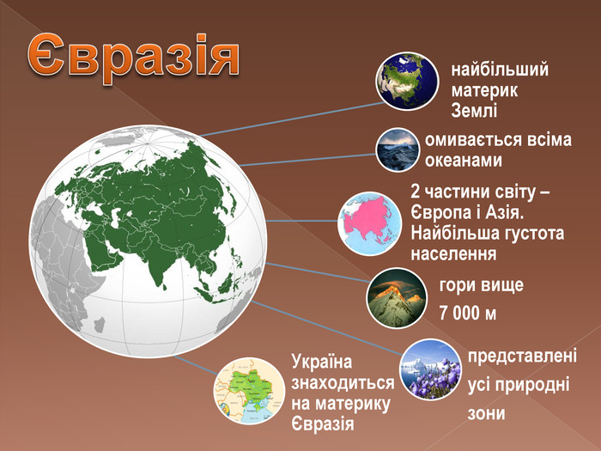

Slide 2
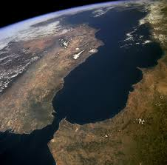
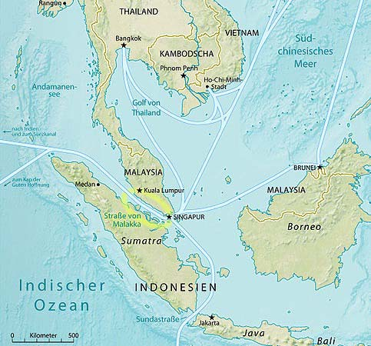
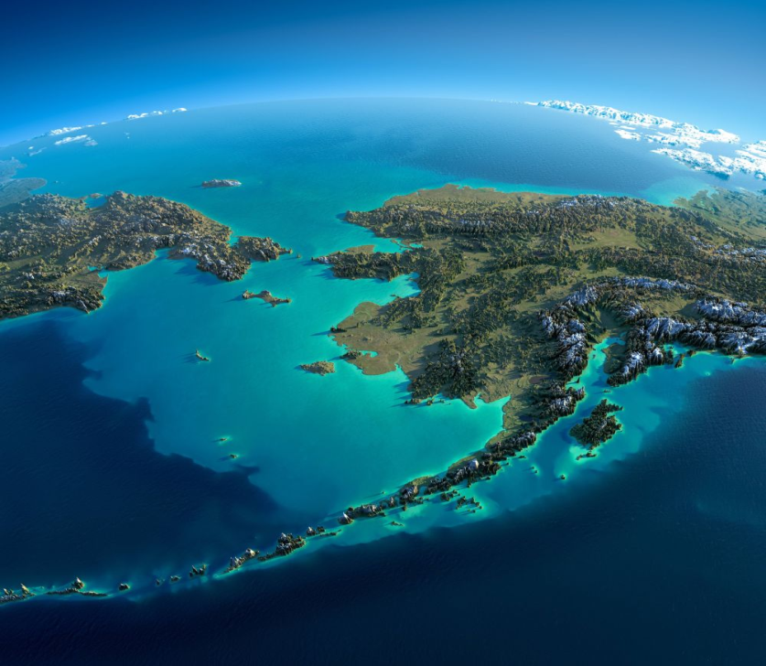
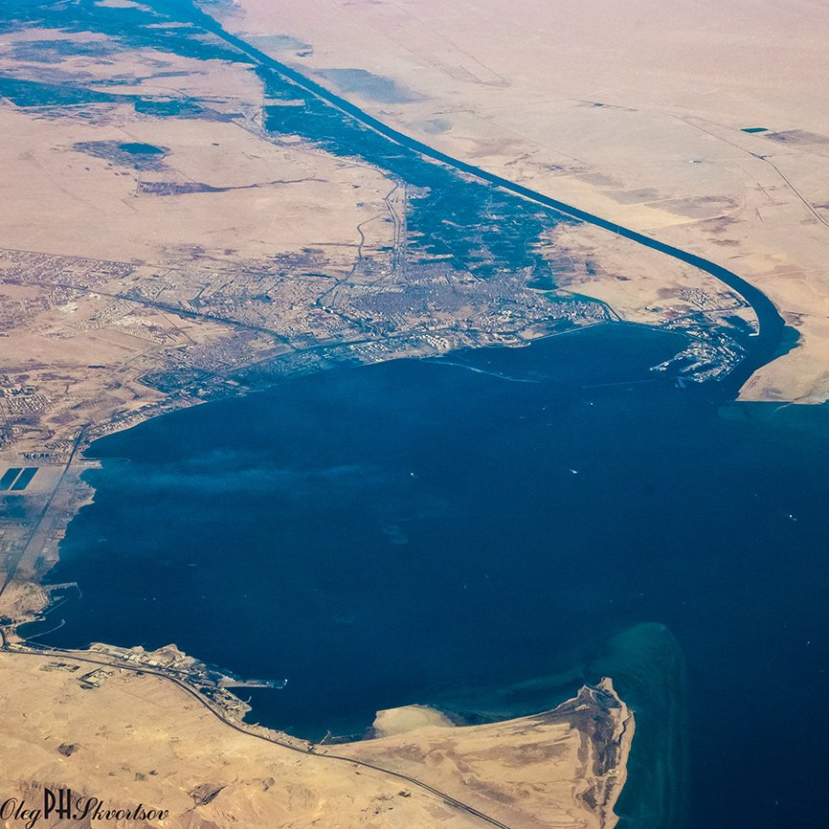
Визначіть, які протоки відділяють Євразію від інших материків

Slide 3
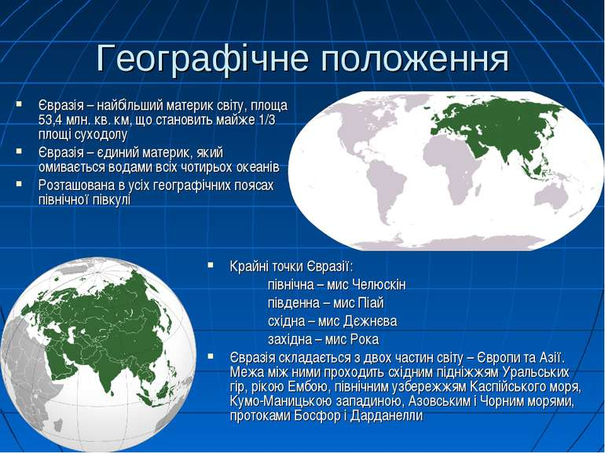

Slide 4
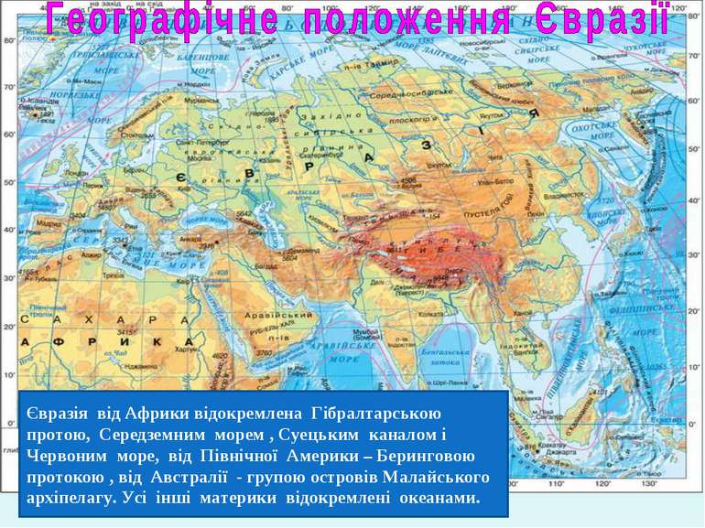

Slide 5
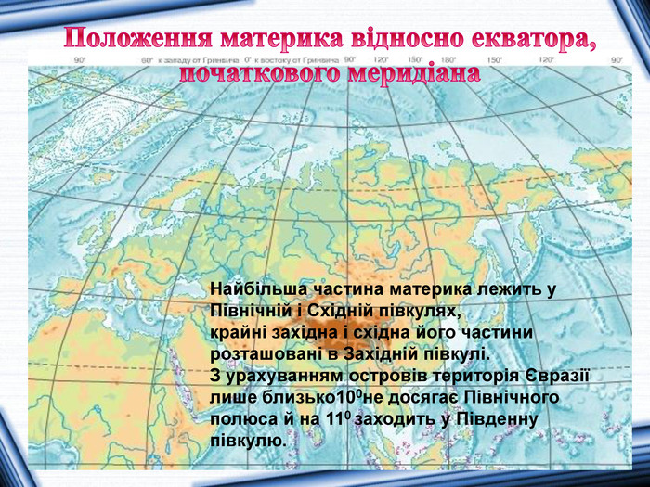

Slide 6
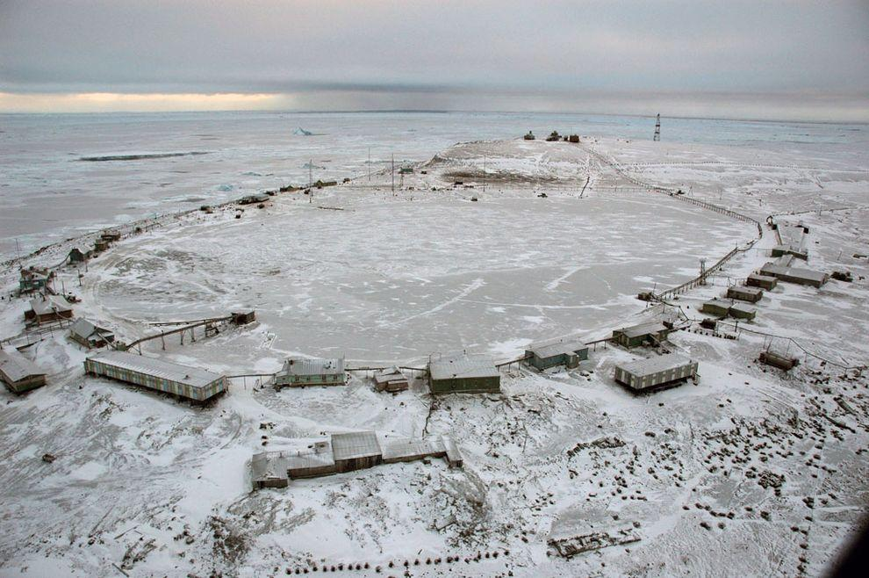
Мис Челюскін, Росія – найпівнічніша точка Євразії.

Slide 7
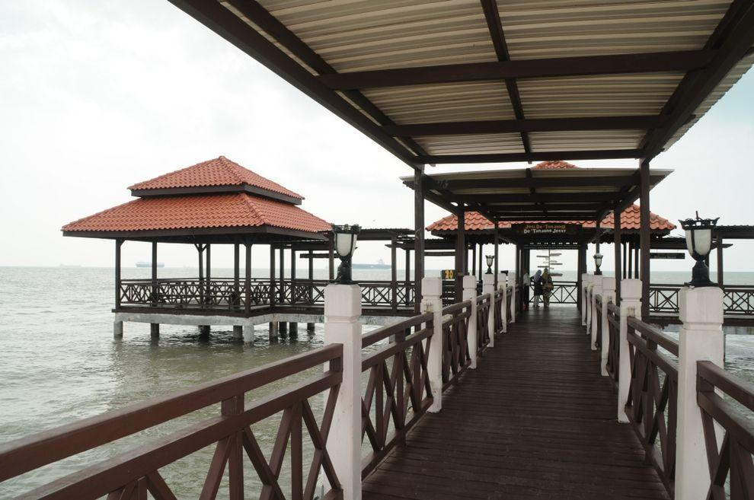
Мис Піай, Малайзія – найпівденніша точка Євразії

Slide 8
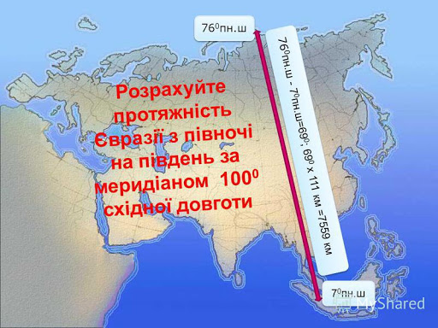

Slide 9
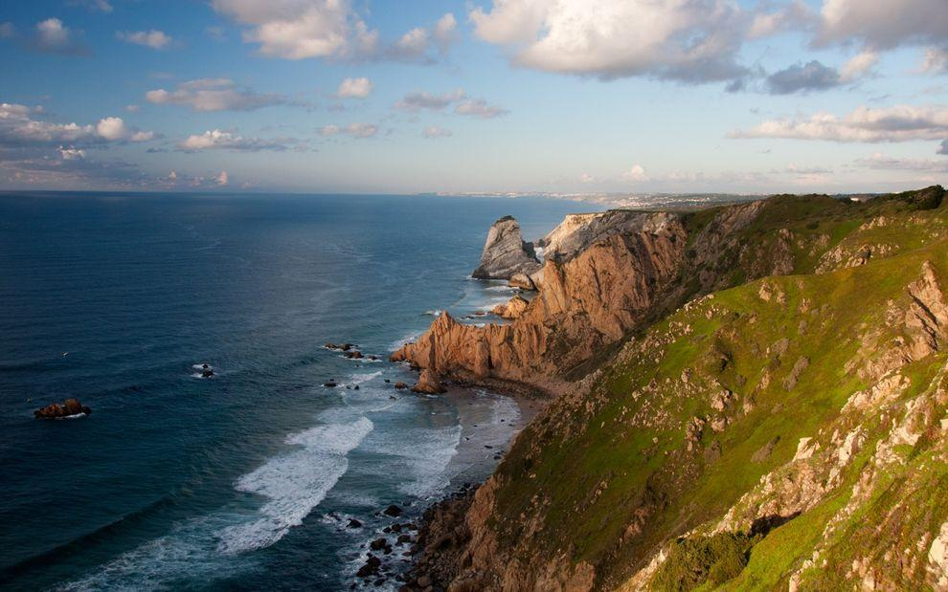
Мис Рока, Португалія – найзахідніша точка Євразії.

Slide 10
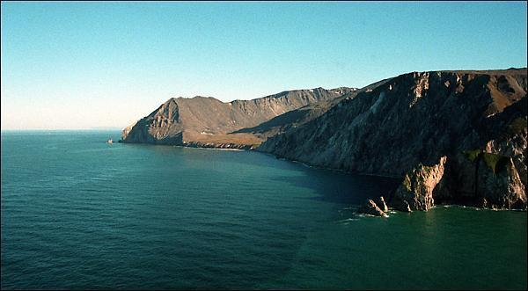
Мис Дежньова, Росія найсхідніша точка Євразії

Slide 11
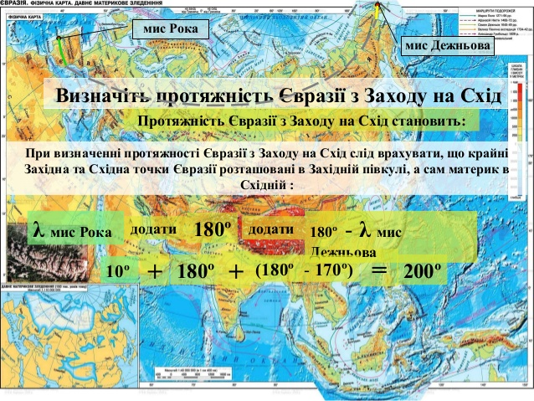

Slide 12
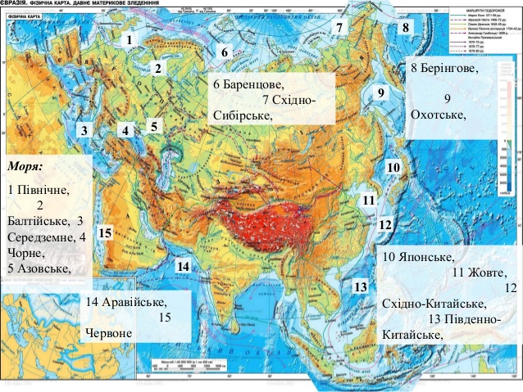
Моря, що омивають береги материка

Slide 13
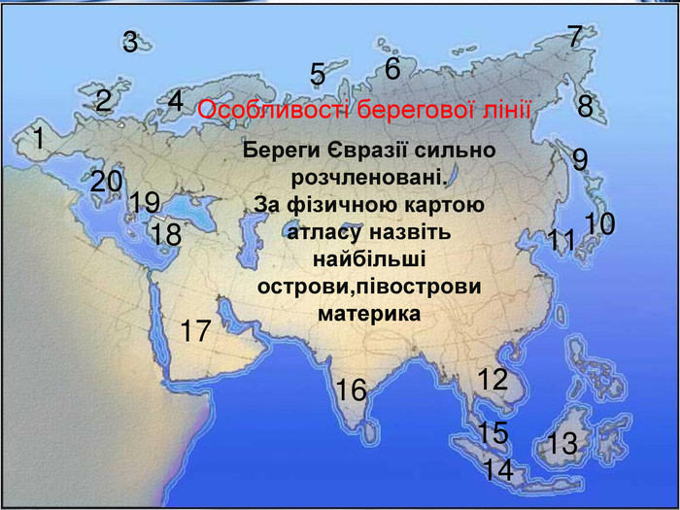

Slide 14
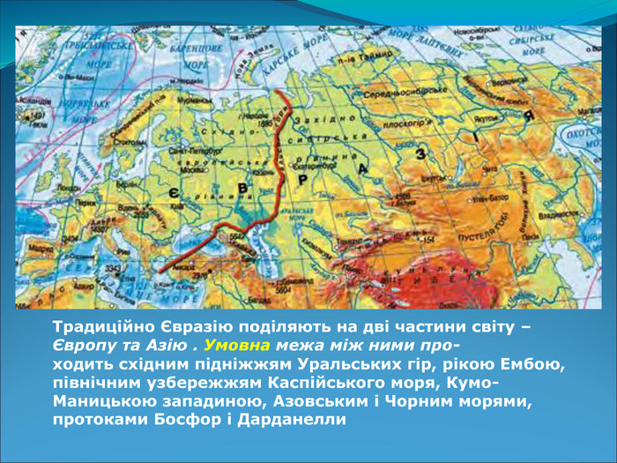

Slide 15
Пригадайте:
1. Які частини Євразії були відомі європейцям з давніх-давен?
Які території тривалий час і чому були мало досліджені?
2. Яке значення для дослідження різних частин материка мали пошуки європейцями шляху до Індії?
Хто з мандрівників особливо відзначився в цьому?

Slide 16
Це й дорожні нотатки російського купця Афанасія Нікітіна “Ходіння за три моря”, де оповідається про мандрівку до Індії (1466-1472) тощо.
Розширення знань про Євразію в давні часи та в епоху Середньовіччя. Європейці здавна прагнули розширити свої знання про Європу та Азію, завойовуючи й освоюючи землі, що знаходилися за межами Середземного моря. Цьому сприяли, зокрема, походи Александра Македонського, римські завоювання, хрестові походи.
У середні віки європейці, прагнучи розширити торгівлю за рахунок нових товарів, споряджали експедиції до далеких країн. Венеціанські й арабські купці здійснювали мандрівки до Китаю та Індії, новгородські купці обстежили узбережжя й острови Баренцового та Білого морів і вийшли до Уралу. Нормани (вікінги) відкрили північні райони Атлантики. Деякі описи цих мандрівок збереглися донині. Це “Книга”, записана зі слів венеціанця Марко Поло , який пройшов суходолом до Китаю, прожив там 17 років і повернувся морським шляхом через Перську затоку до Венеції (1271-1295).

Slide 17
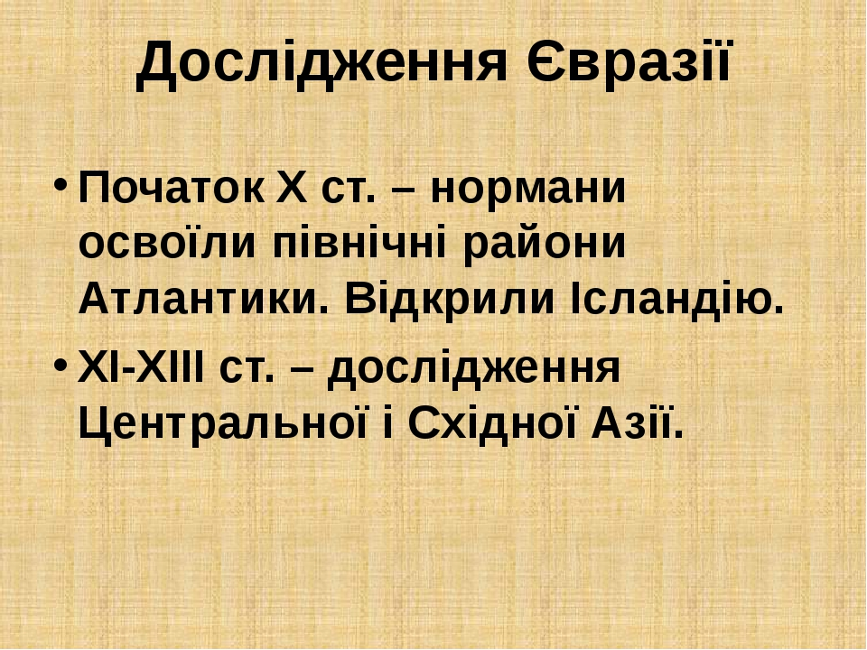

Slide 18
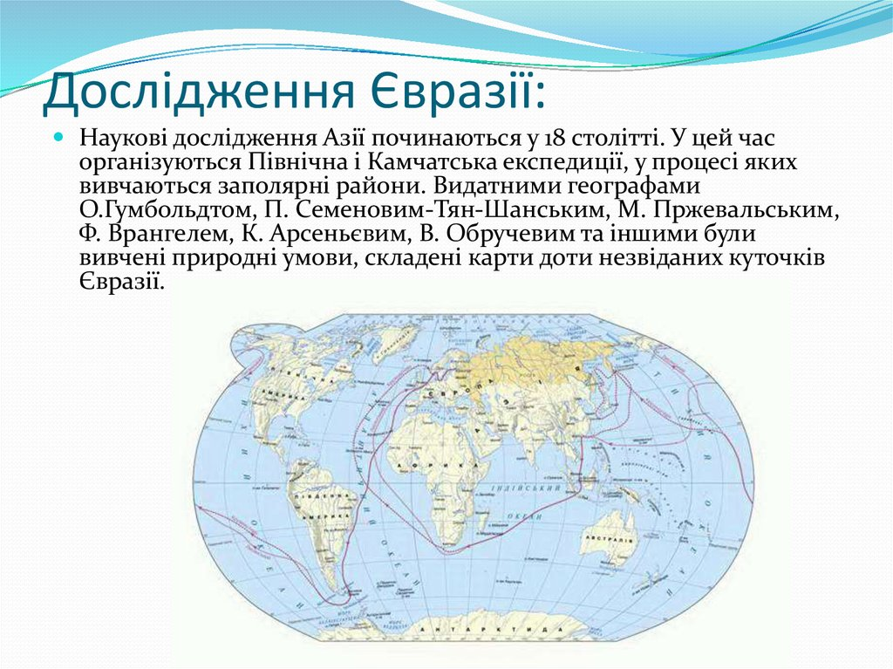

Slide 19
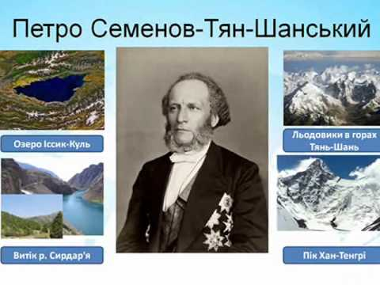
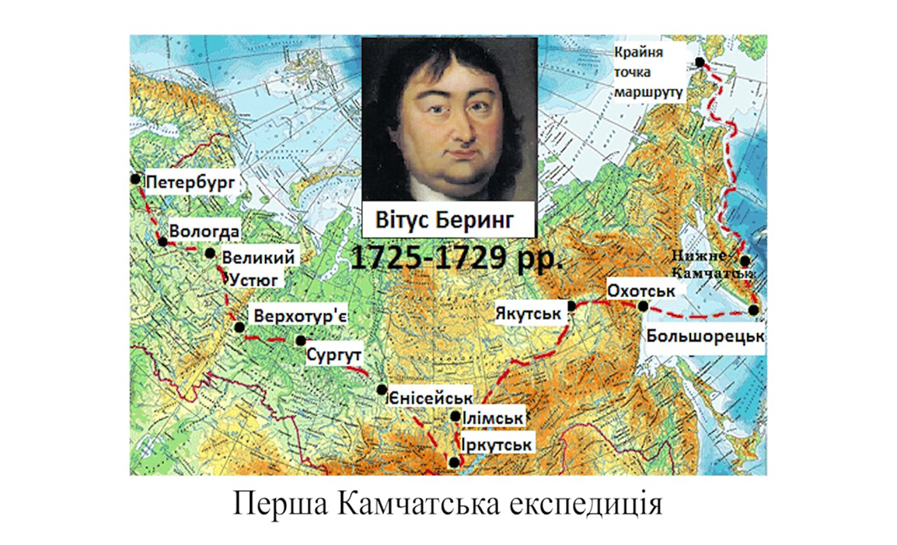

Slide 20
Коротко про головне!
– Уявлення європейців про Євразію формувалися впродовж багатьох століть, поступово розширюючись і поглиблюючись.
– Через складні природні умови вивчення європейцями північних, східних і центральних районів Азії розпочалося лише з XVI ст. Освоєння Сибіру й Далекого Сходу відбувалося завдяки зусиллям російських землепрохідців.
– Дослідження Центральної Азії пов’язані з іменами Петра Семенова-Тян-Шанського, Миколи Пржевальського, Петра Козлова.
Поміркуйте, які території Євразії та чому залишаються донині недостатньо дослідженими

Slide 21
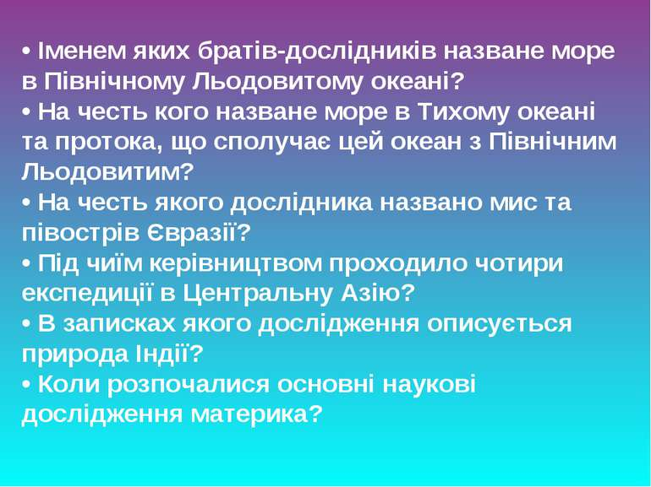
Перевір себе

Slide 22
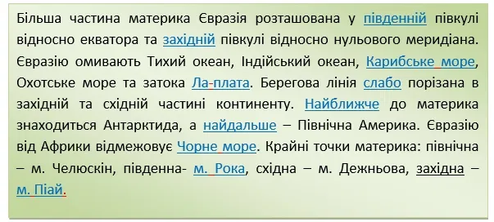
Знайди і виправ помилки

